Slide 1
DB Impl
Von Michael Branz
Und Christopher Schmutzler

Slide 2
Laufzeitveränderungen
 | Select | Aggregate | HashJoin
Alt | 19ms | 1m20.4816033s | 209ms
Neu | 14ms | 1m34.0363786s | 200ms

Slide 3
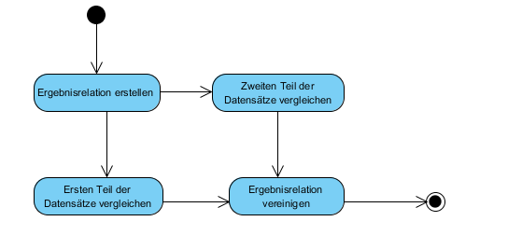
Select

Slide 4
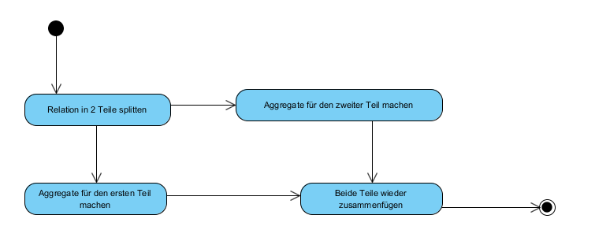
Aggregate

Slide 5
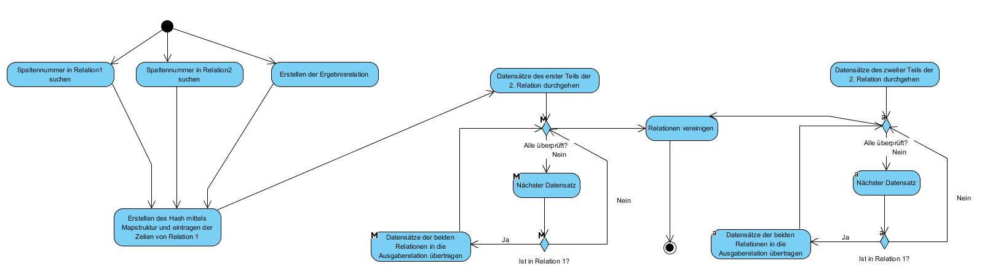
HashJoin

